Slide 1
Инвестиционный паспорт объекта ________________________________________________________________________________________________________________________________________
НАИМЕНОВАНИЕ ОБЪЕКТА: Бригадный дом (Бригада№3)
АДРЕС: г. Бендеры, с.Гиска, ул. Победы

Slide 2
Характеристика инвестиционной площадки
Рекомендованное назначение | Складские помещения
Общая площадь строения | 465,44 кв.м.
Общая площадь участка | 9 628,8 кв.м.
Электроснабжение | Есть
Газоснабжение | Нет
Водоснабжение и водоотведение | Нет
Транспортные коммуникации | Грунтовая дорога вокруг участка
Форма собственности | Объект находится в частной собственности
Форма взаимодействия с инвестором:
Аренда | Нет
Продажа | Да
Совместная деятельность | Нет

Slide 3
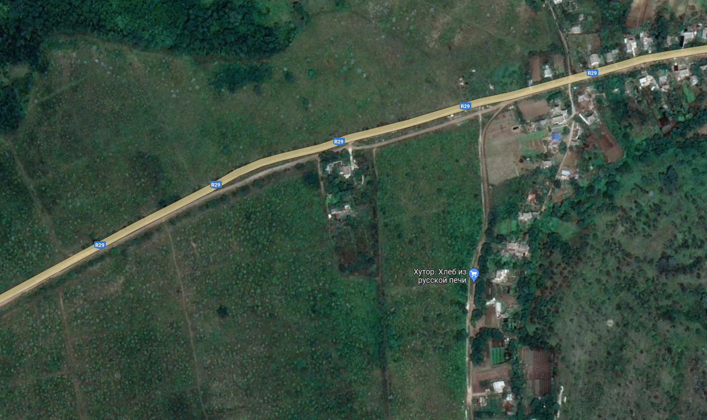
Местонахождение объекта

Slide 4
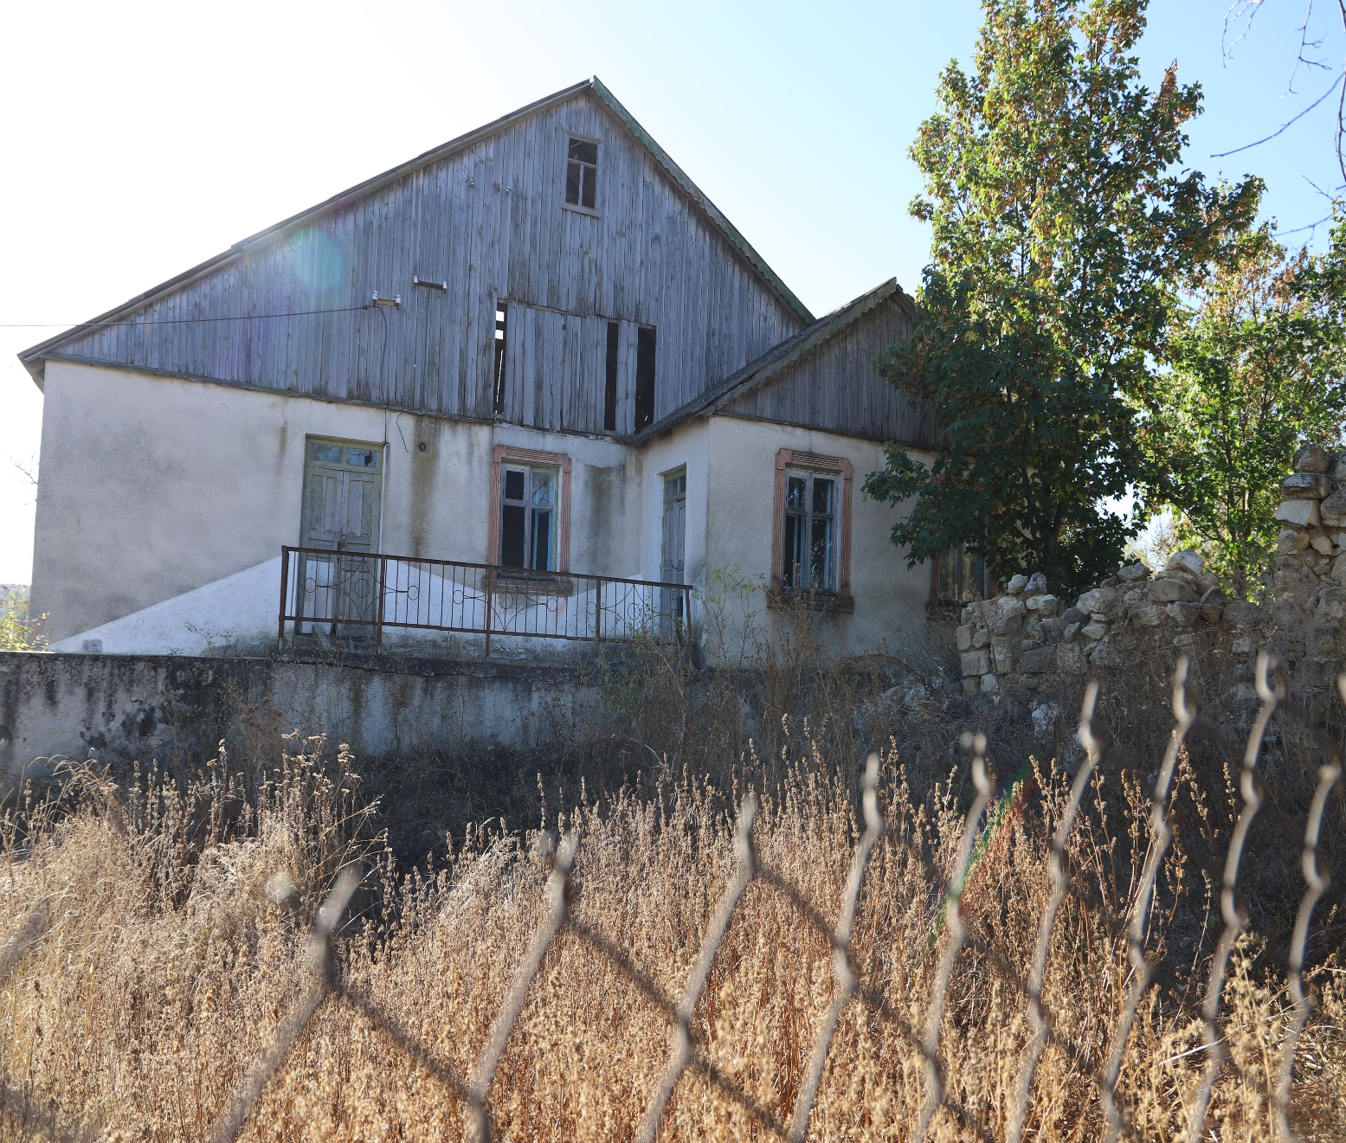
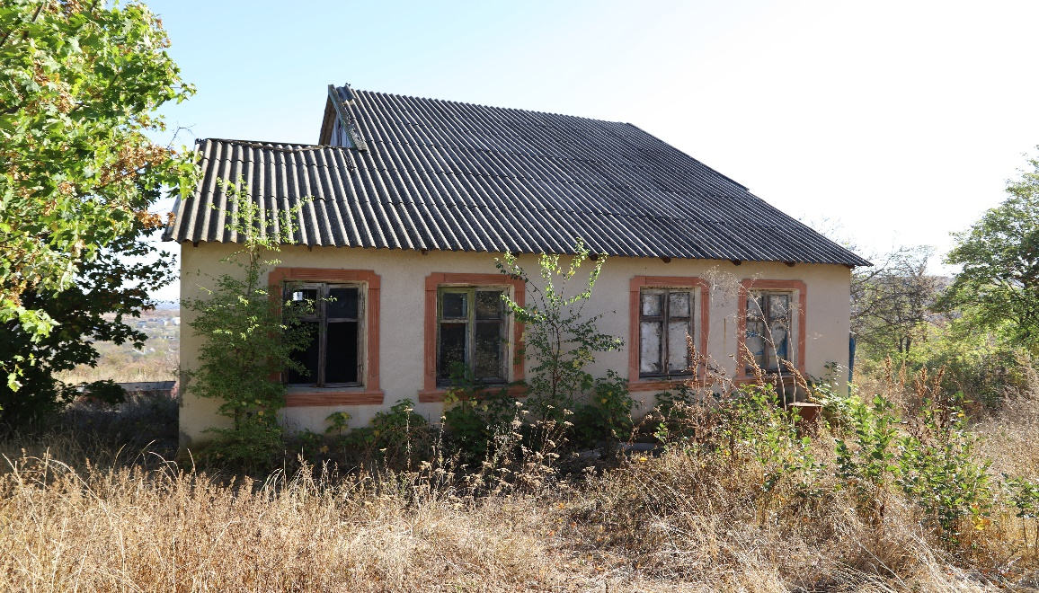
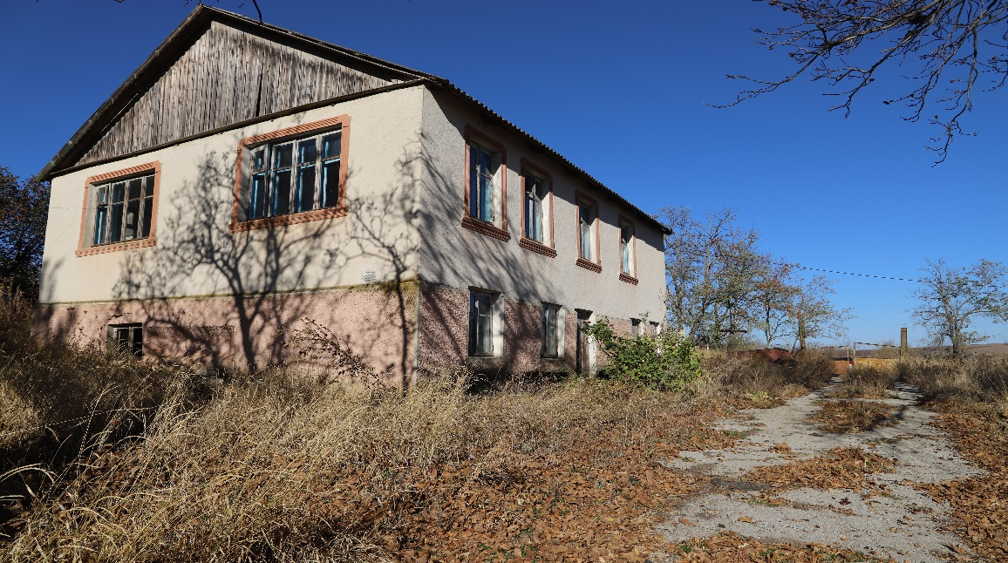
Фотогалерея

Slide 5
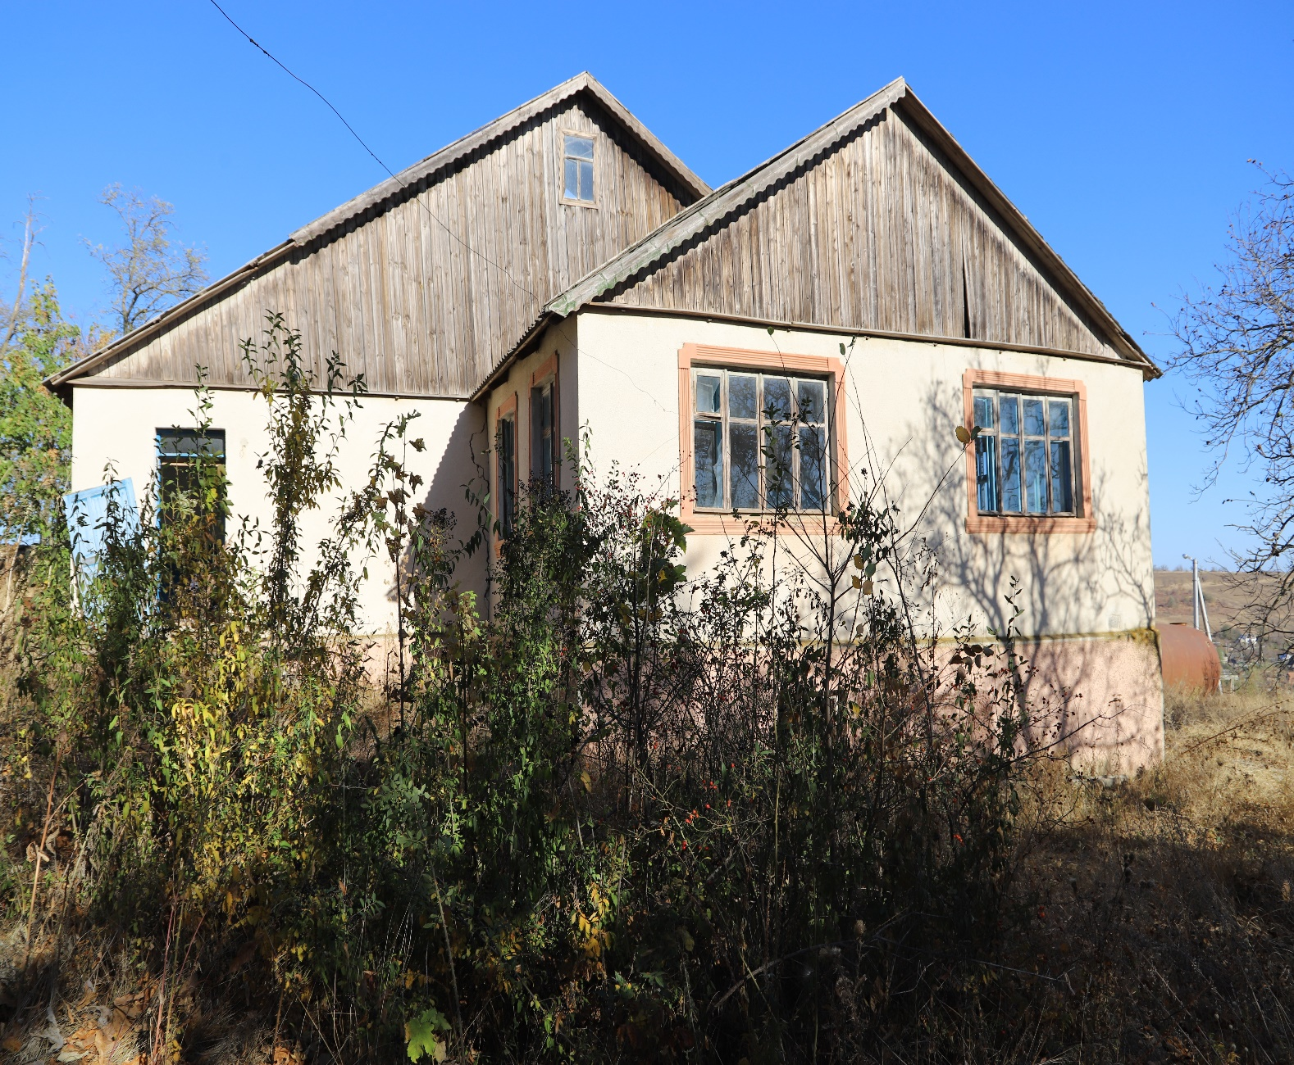
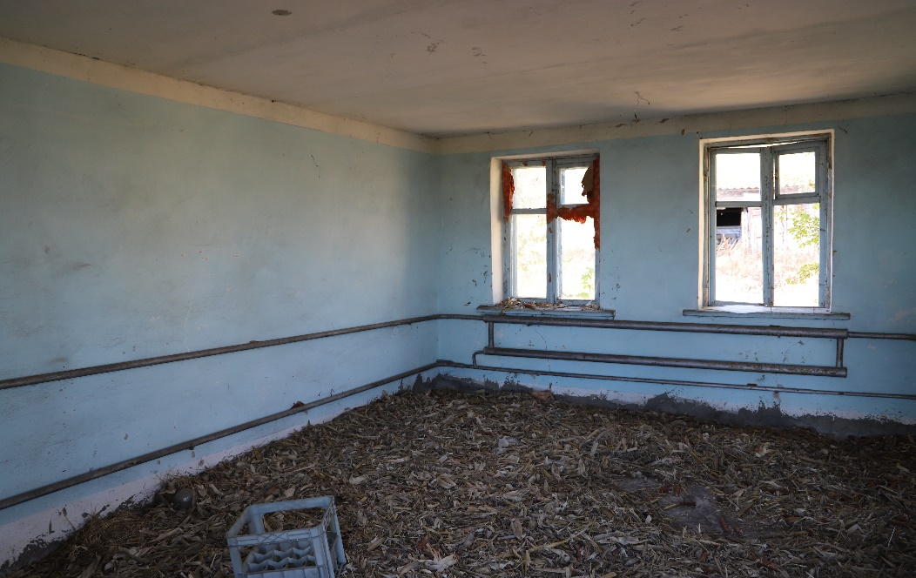
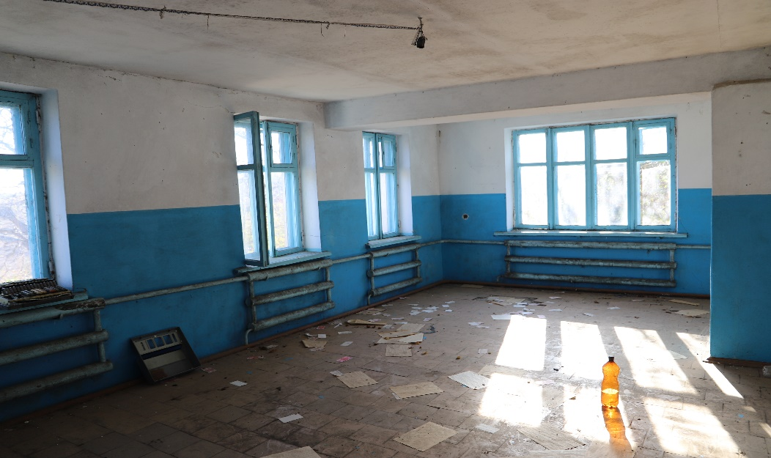
Фотогалерея

